Slide 1
COVID-19 et Rein
Episode Patient 2
Pr S. Burtey
Centre de néphrologie et transplantation rénale
AMU
AP-HM
Marseille

Slide 2
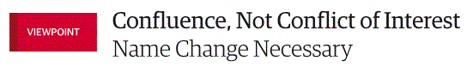
Confluences d’intérêts
JAMA. 2015;314(17):1791-1792
Otsuka
Amgen
Fresenius Kabi
Baxter
Alexion
Bayer
Je travaille sur les toxines urémiques
Je suis néphrologue

Slide 3
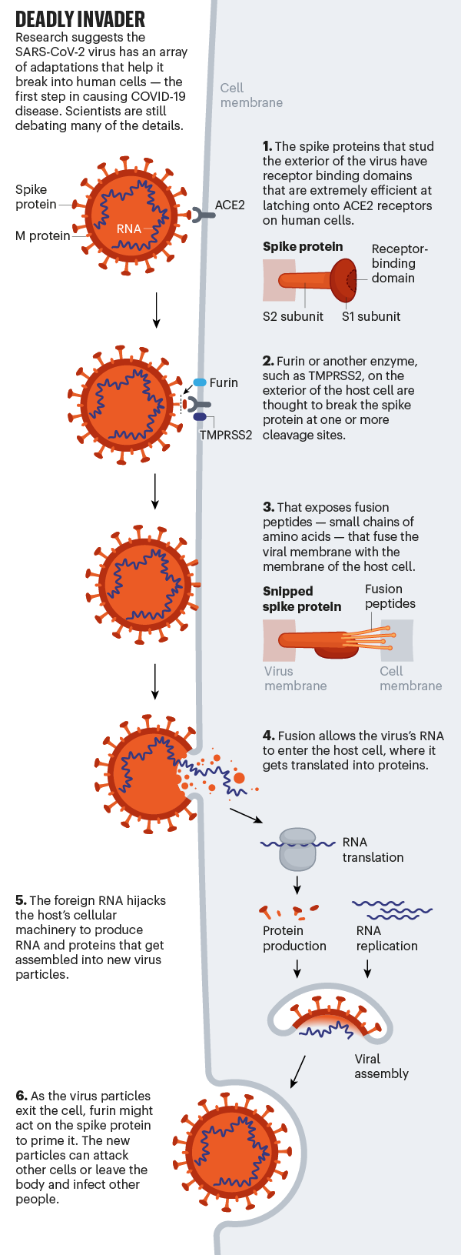



Qu’est ce que la COVID-19?
SARS-CoV-2 est le virus
COVID-19 (COronaVIrus Disease-2019) est la maladie
C’est une zoonose
Virus de la famille des coronavirus des chauves souris transmissible à l’homme, au pangolin, au furet, au chat et au tigre.
Il s’agit d’un virus naturel
Première description comme une pneumonie interstitielle en Janvier 2020
Son récepteur est ACE2
10.1016/j.cell.2020.04.004
https://www.nature.com/articles/d41586-020-01315-7

Slide 4
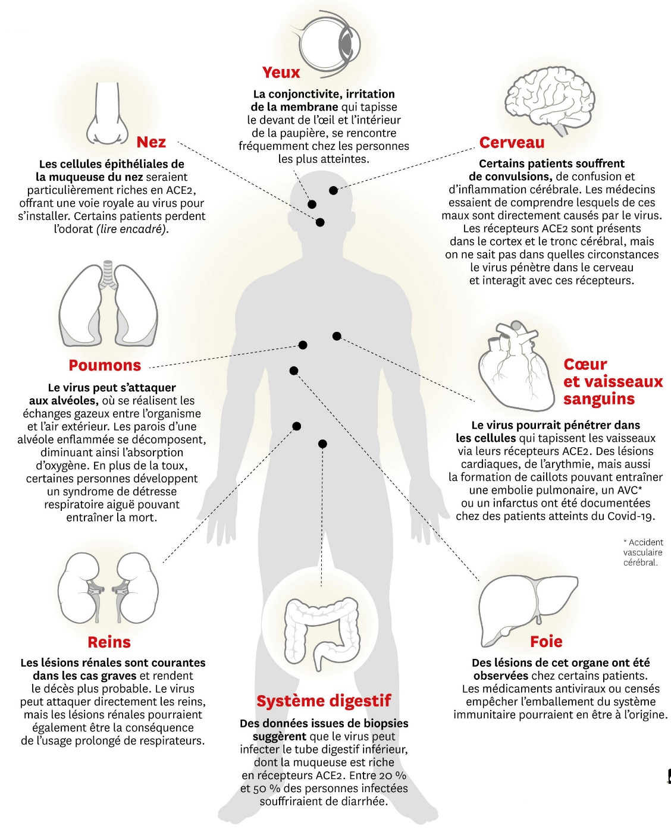
Quels sont les symptômes ?
Asymptomatique dans 40-60% des cas fonction de l'âge.
Contagiosité: 2 jours avant le début des symptômes et pendant 7 jours fonction gravité
Incubation: 5 à 10 jours
Maladie générale
Les symptômes dépendent de la gravité
20% Hospitalisation, 5% en réa
Forme grave: d’emblée ou après 7 à 10 jours d’évolution
Maladie encore en cours de description
https://www.courrierinternational.com/grand-format/covid-19-cette-maladie-est-bien-plus-quune-pneumonie

Slide 5
Quels sont les symptômes?
Forme peu grave (1420 participants, 39 ans, pas de morts)
Forme grave (11326 personnels hospitalisés, 72 ans, 33 % de décès)
Maux de tête et perte de l’odorat dans 70% des cas
Obstruction nasale, toux, fatigue, douleur musculaire, écoulement nasal (60%),
Perte du gout et maux de gorge (50%)
Essoufflement (48%)
Fièvre (45%)
Toux et fièvre dans 70% des cas
Essoufflement: 65%
Fatigue: 40%
Diarrhée et vomissements: 20%
Myalgies (18%)
Maux de tête (15%)
10.1111/JOIM.13089
10.1101/2020.04.23.20076042.

Slide 6
Est-ce que c’est grave comme maladie?
La mortalité chez les patients infectés (asymptomatique et symptomatique): 4 cas sur mille soit 0,4% soit 4 000 morts/million
L'âge est le facteur avec le plus d’impact (40 ans)
Le sexe masculin est de mauvais pronostic
Toutes les maladies chroniques sont des facteurs de risque de forme grave de la COVID-19
  Obésité
  Diabète
  Maladie rénale chronique
  Immunosuppression (en particulier hémopathie maligne et transplantation)
https://www.medrxiv.org/content/10.1101/2020.05.06.20092999v1

Slide 7
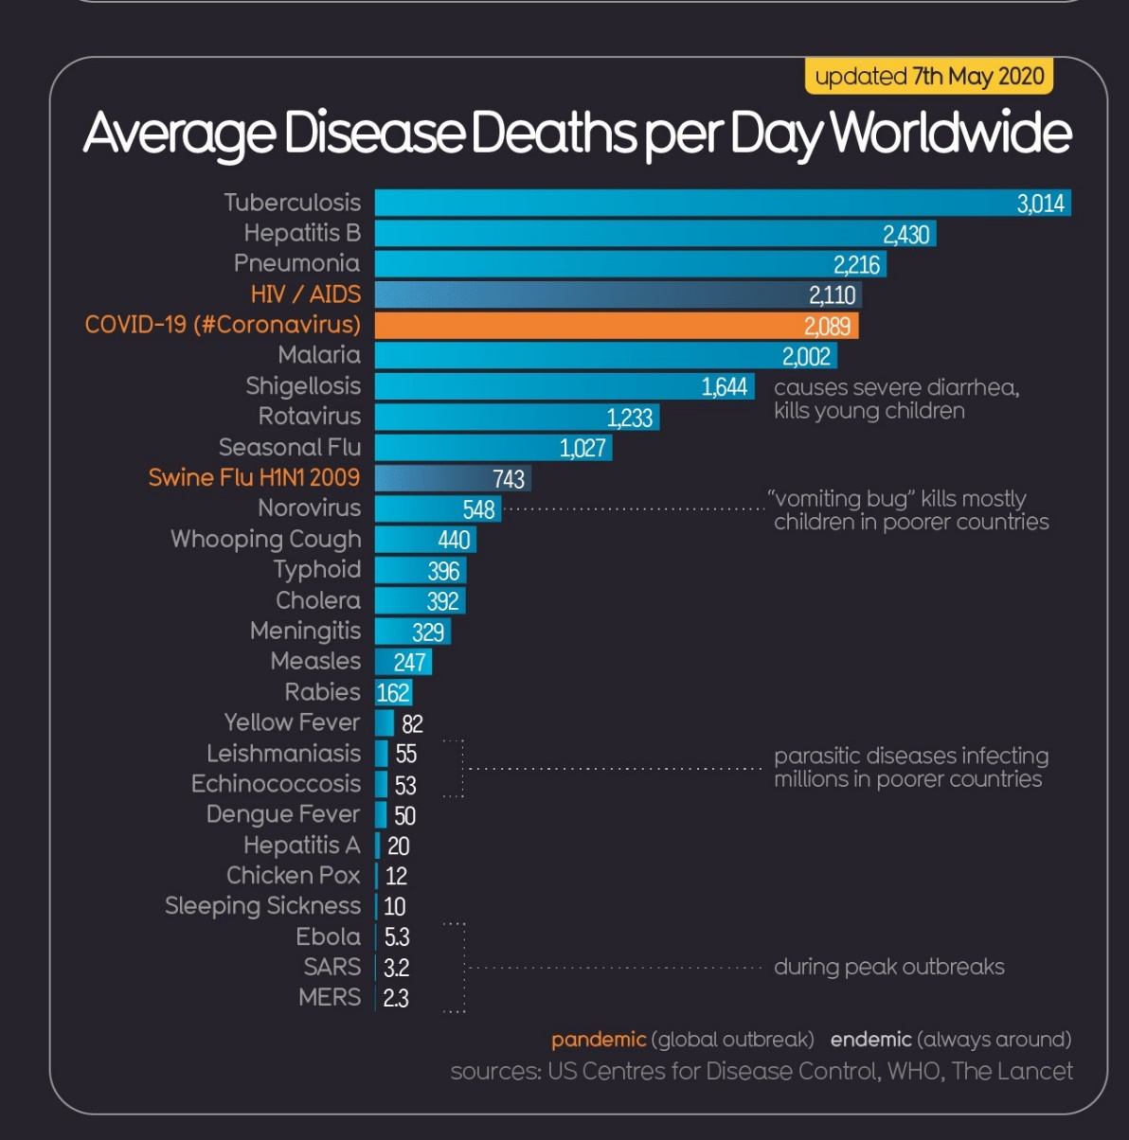
Est-ce que c’est grave comme maladie infectieuse?
Nombre moyen de décès par jour dans le monde

Slide 8
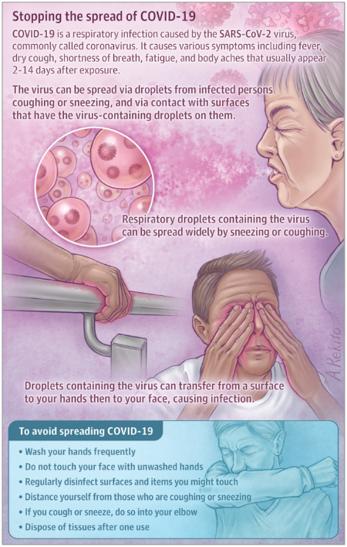
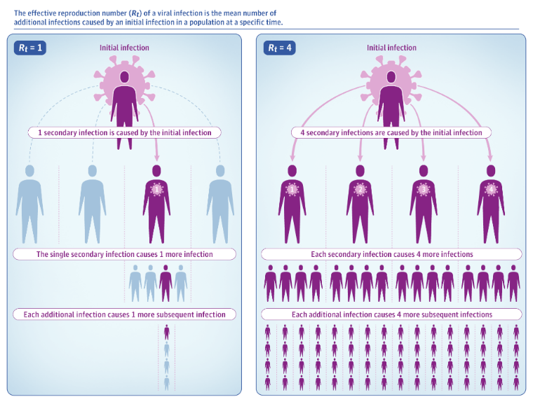
Comment le virus se transmet il?
Gouttelettes: direct ou vous touchez une surface contaminée
  Masque
  Ne résiste pas à la désinfection (savon+++)
Dans l’air, les aérosols:
  Uniquement dans les espaces confinés: toilettes +++
  Importance d’aérer
Se protéger
  Lavez vous les mains souvent
  Nettoyez les surfaces souvent
  Evitez le contact avec des malades
  Distance d’au moins un mètre.
  Evitez les toilettes publiques
Le but avoir un Rt <1

Slide 9
La problématique des a(pauci)symptomatiques
Fréquence des asymptomatiques: 6% à 87% en fonction des articles
Les enfants sont autant infectés mais ils ont moins de symptômes
9 % des cas initiaux ont contaminés 80% des proches
Cohort | Tested | SARS-CoV-2 positive | % | Positive, but asymptomatic | %
Iceland residents | 13,080 | 100 | 0.8% | 43 | 43.0%
Vo’, Italy residents | 5,155 | 102 | 2.0% | 43 | 42.2%
Diamond Princess cruise ship passengers and crew | 3,711 | 712 | 19.2% | 331 | 46.5%
Boston homeless shelter occupants | 408 | 147 | 36.0% | 129 | 87.8%
New York City obstetrical patients | 214 | 33 | 15.4% | 29 | 87.9%
USS Theodore Roosevelt aircraft carrier crew | 4,954 | 856 | 17.3% | ~500 | 58.4%
Japanese citizens evacuated from Wuhan, China | 565 | 13 | 2.3% | 4 | 30.8%
Greek citizens evacuated from UK, Spain, and Turkey* | 783 | 40 | 5.1% | 35 | 87.5%
Charles de Gaulle aircraft carrier crew | 1,760 | 1,046 | 59.4% | ~500 | 47.8%
Los Angeles homeless shelter occupants | 178 | 43 | 24.2% | 27 | 62.8%
King County, Washington nursing facility residents | 76 | 48 | 63.2% | 3 | 6.3%
Arkansas, North Carolina, Ohio and Virginia inmates | 4,693 | 3,277 | 69.8% | 3,146 | 96.0%
New Jersey university and hospital employees | 829 | 41 | 4.9% | 27 | 65.9%
*Data clarified via personal communication with co-author
https://doi.org/10.1016/S1473-3099(20)30287-5
https://www.scripps.edu/science-and-medicine/translational-institute/about/news/sarc-cov-2-infection/index.html

Slide 10
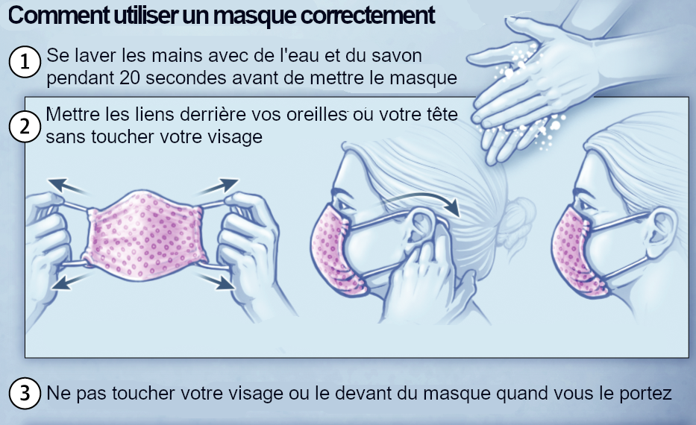
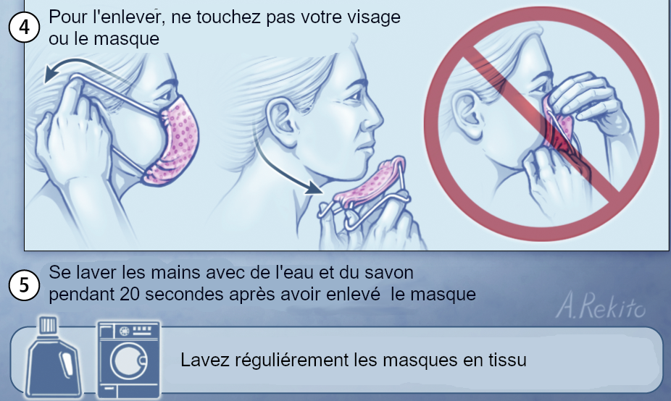
La non-question du masque
Quand?
  On a des symptômes respiratoires (toux, éternuement, mouchage…)
  Quand on vient à l’hopital, avant de rentrer dans les locaux
  Contact avec des gens présentant des symptômes respiratoires
  Espace confiné quand la distanciation est impossible ou si insuffisamment aéré: transport en commun, magasin, toilettes, etc

Slide 11
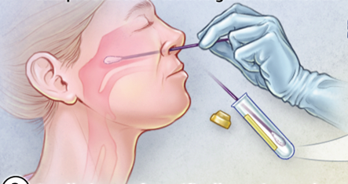
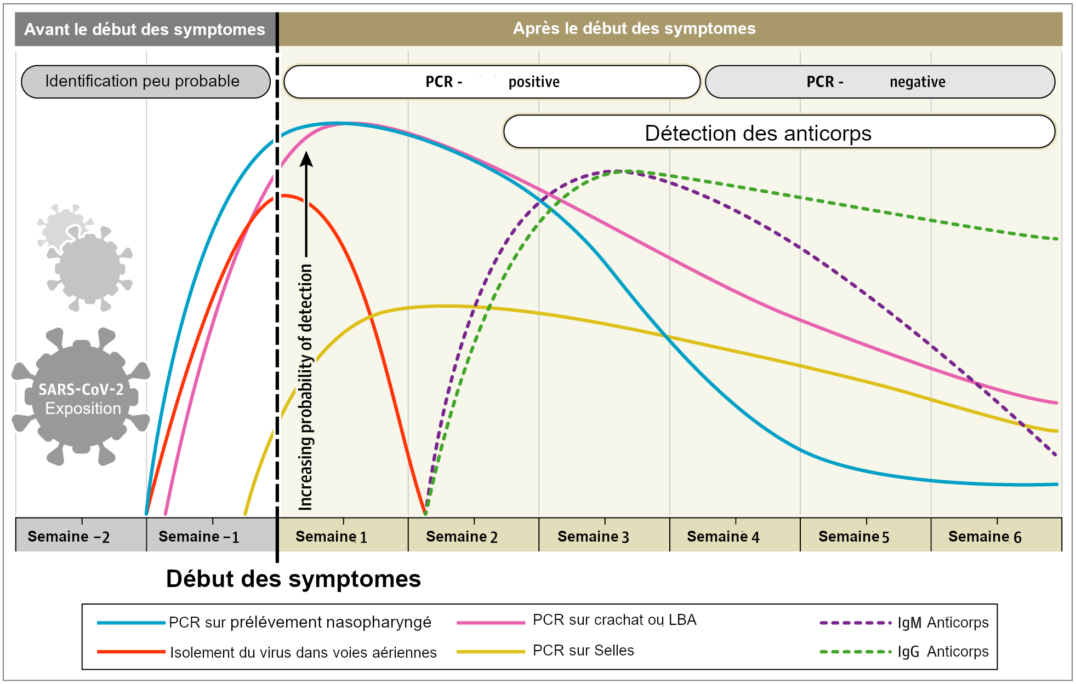
Comment faire le diagnostic?
Un prélèvement nasopharyngé ou Est ce que vous l’avez?
  Ca doit être désagréable
  Une PCR spécifique
    30 à 40% de tests faussement négatifs (qualité prélèvement)
  Bientôt test salivaire
La sérologie sanguine ou Est ce que vous l’avez eu ?
  la réponse de l’organisme à l’attaque par le virus.
https://jamanetwork.com/journals/jama/fullarticle/2765837

Slide 12
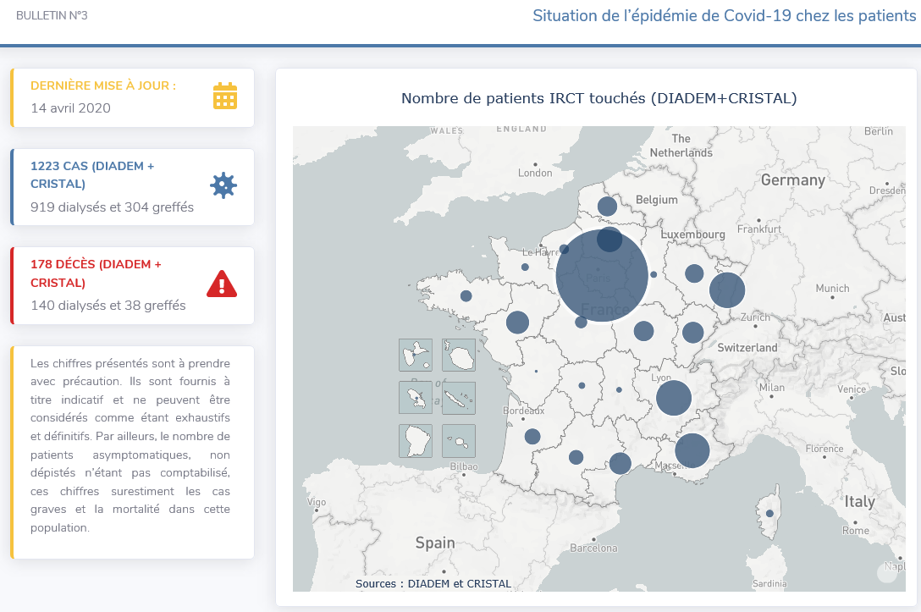
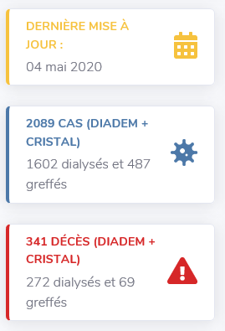
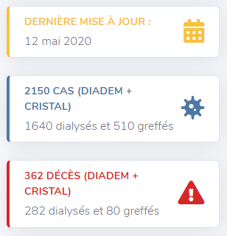
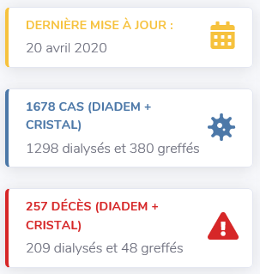
En France, en dialyse et en transplantation
Il faut être prudent dans l’analyse des chiffres
  Le nombre réel d’atteints
  Le poids de l'âge
  Le poids des comorbidités
3%
1%
17%
15,6%
https://www.agence-biomedecine.fr/R-E-I-N-Reseau-Epidemiologique-et-Information-en-Nephrologie
34% asymptomatiques

Slide 13
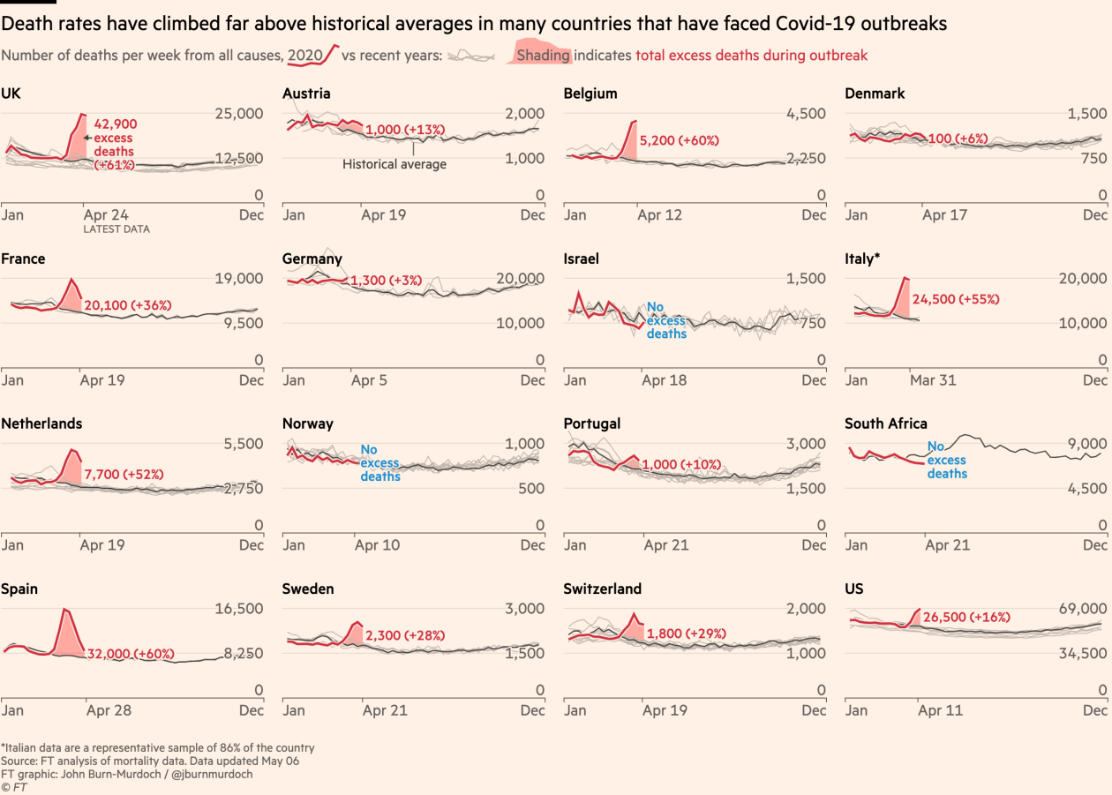
Effets de la COVID-19
Surmortalité
Effets collatéraux
  Moins de venues pour des infarctus en Italie avec plus de morts subites
  Diminution des cas de grippe saisonnière au Japon et à Hong Kong.
  Economie
  Sociaux
  Familiaux
  Environnementaux
10.1056/NEJMc2009166
10.1056/NEJMc2010418
10.1001/jama.2020.6173
https://www.bmj.com/content/369/bmj.m1557
https://www.ft.com/content/a26fbf7e-48f8-11ea-aeb3-955839e06441

Slide 14
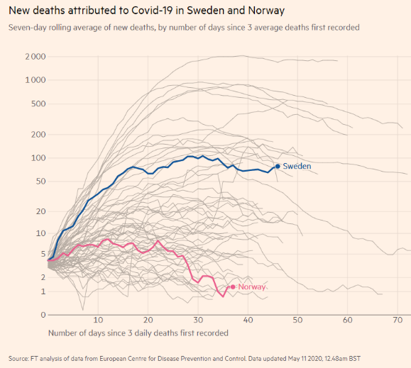
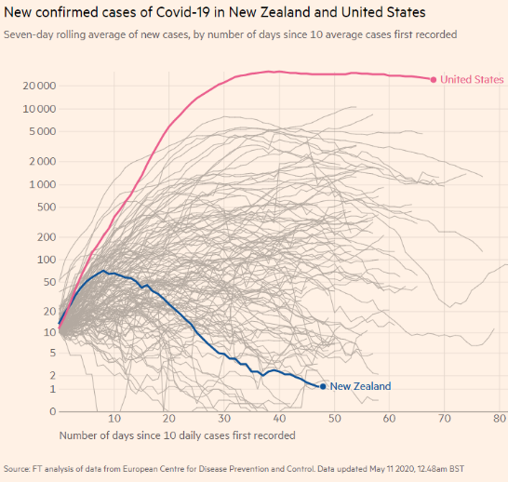
Des effets du confinement ou le retour du politique
https://ig.ft.com/coronavirus-chart/?areas=usa&areas=gbr&cumulative=0&logScale=1&perMillion=0&values=deaths

Slide 15

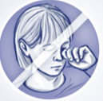
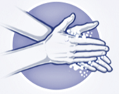


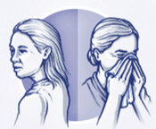

Traitement
Si vous avez des médicaments pour le traitement de l’hypertension artérielle et que vous êtes bien équilibrés aucune raison de changer de traitement.
Pas de traitement efficace démontré
De nombreuses molécules en essais
Actuellement le meilleur traitement reste:
  Se protéger individuellement
  La distanciation sociale
  Le lavage des mains
  Le port du masque.
  Se protéger de l’infodémique

Slide 16
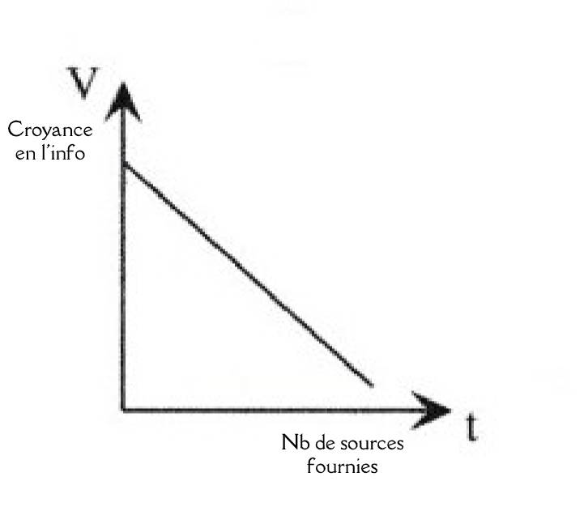
Conclusion
La COVID-19 est violente
Une maladie potentiellement grave:
  Age
  Maladie rénale chronique
  Transplantation d’organe.
Importance de se protéger
  Distanciation sociale
  Lavage des mains
  Port de masques
Continuez à vous soigner
Parlez de vos peurs
Il n’y a pas de miracle que des fausses nouvelles

